Slide 1
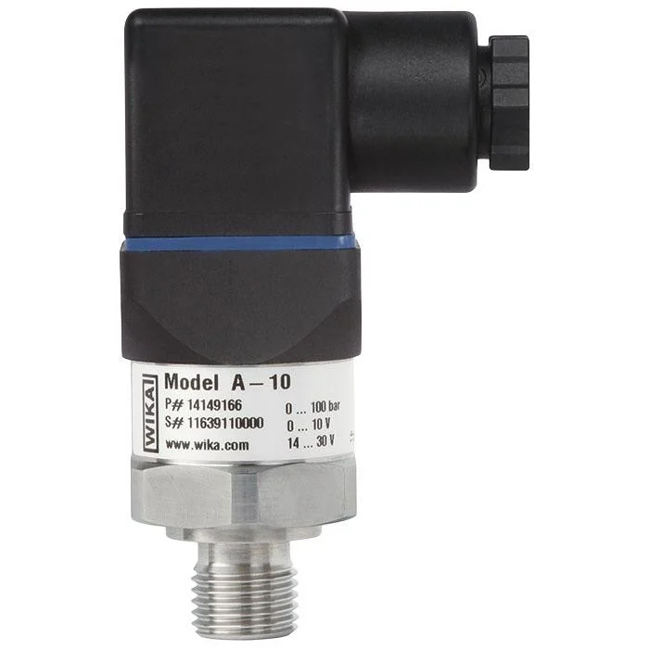
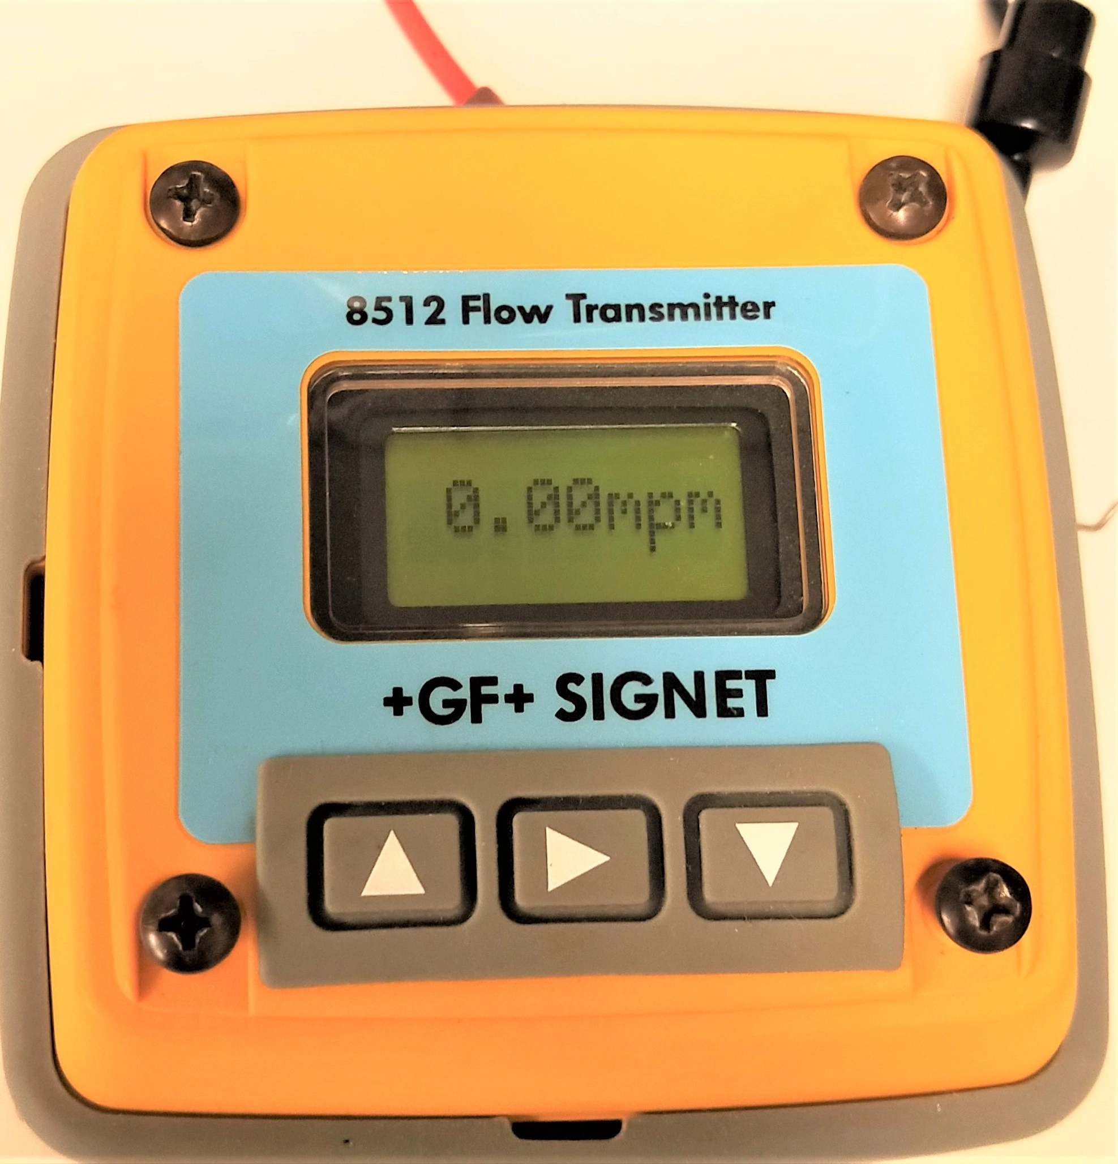
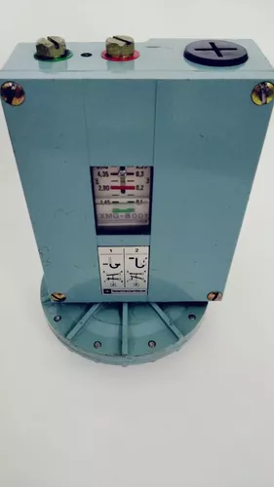
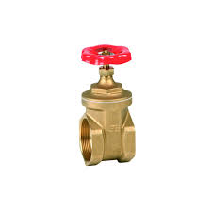
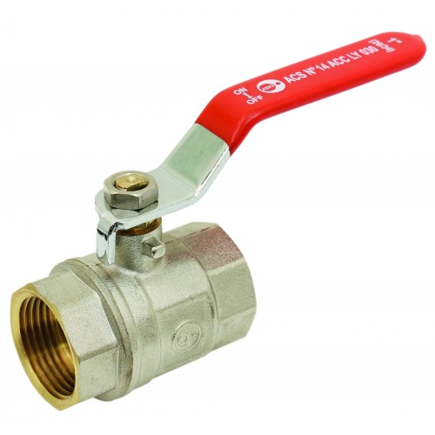
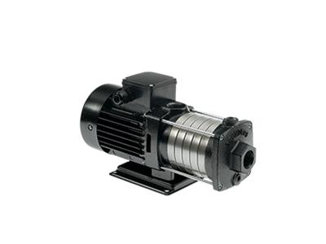
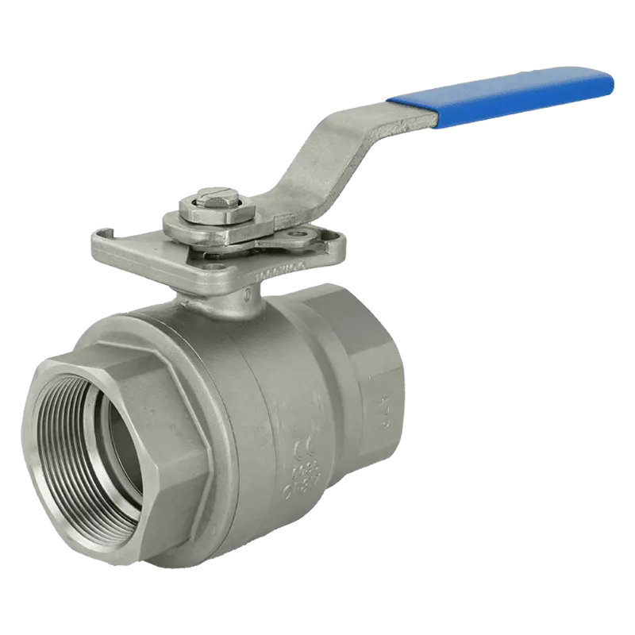
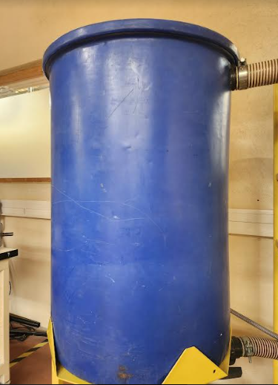
Transmetteur de pression (capteur) Type A-10 1A02TXW9Y46 | GF Signet 8512 Flow Transmitter (4-20 mA) Affichage debit+centralisateur | Schneider XMG-B001 (capteur et interrupteur) | VANNE À VANNE, 2.1/2", LAITON, PN10, ALÉSAGE RÉDUIT (vanne) variable | VANNE A SPHERE LAITON 2 VOIES - LEVIER PLAT EN ACIER GAINE DE POLYMERE ROUGE | Pompe de surpression CH 4-40 A-W-A-CVBE | KH113 vanne à boisseau sphérique à filetage femelle 1/4 pouce en acier inoxydable levier à main (tout ou rien) | Vanne double union poignée grise pvc type BVD femelle/femelle diamètre 50 mm | Varile Réservoir d'eau 400L Bleu D: 600mm H: 900
1 | 1 | 1 | 1 | 2 | 2 | 4 | 1 | 1

Slide 2
9
1
4
2
3
8
6
5
7

